Slide 1
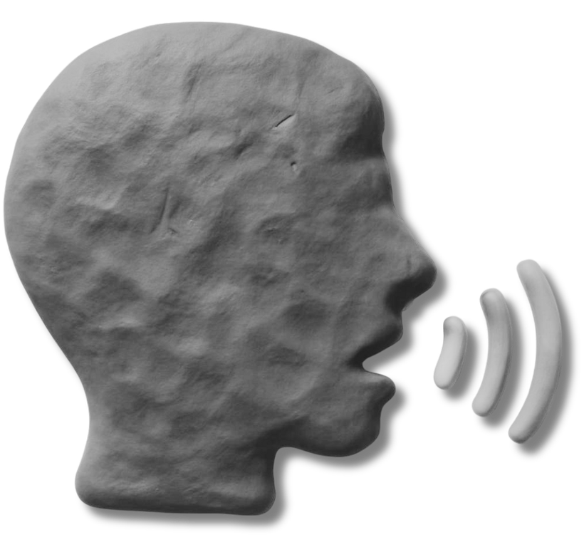
BIJBELBEELDEN jeugd
Serie: de grote verandering
“SPREKEN”
IN DE BIJBEL

Slide 2
wat is SPREKEN?

Slide 3

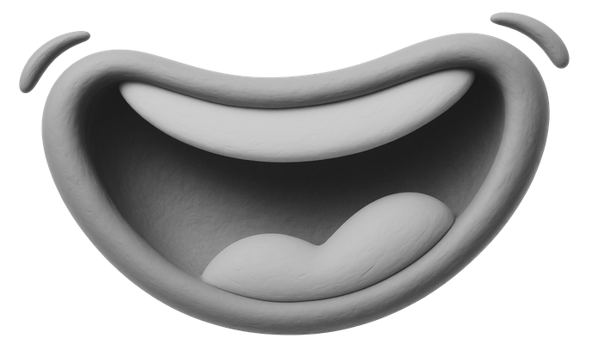
SPREKEN
betekent dat je
IETs zegt tegen iemand.

Slide 4
RaADSEL

Slide 5
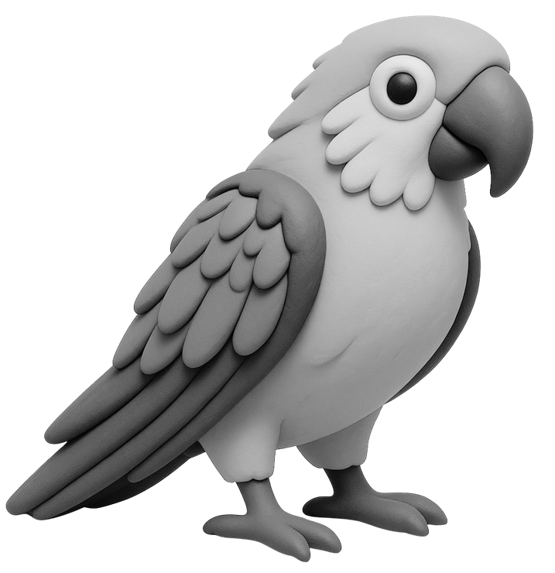

WAT doet
DIT dier
altijd?
Het heeft met
Spreken te maken.

Slide 6
IEMAND
NA-PRATEN

Slide 7
WAT zou dat
BETEKENEN?

Slide 8
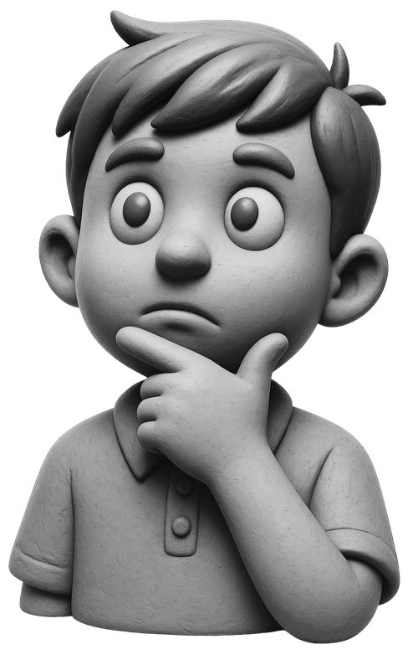
"Iemand napraten"
betekent dat je hetzelfde
zegT als iemand anders,
zonder er zelf
goed over na te denken.

Slide 9
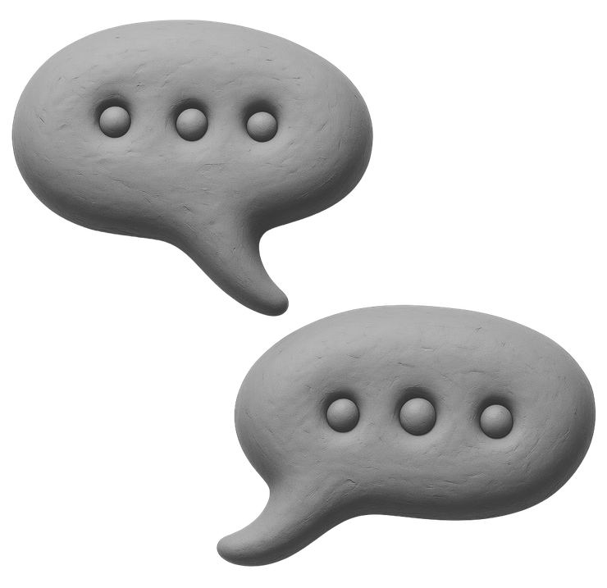
BIJVOORBEELD:
Sam zegt: "Dat spel is stom."
En Tim zegt meteen ook:
"Ja, dat spel is stom,"
alleen omdat Sam dat zei.
Dan praat Tim Sam na. .

Slide 10
IS het fijn als iemand
iemand anders napraat?
wat VIND jij?

Slide 11
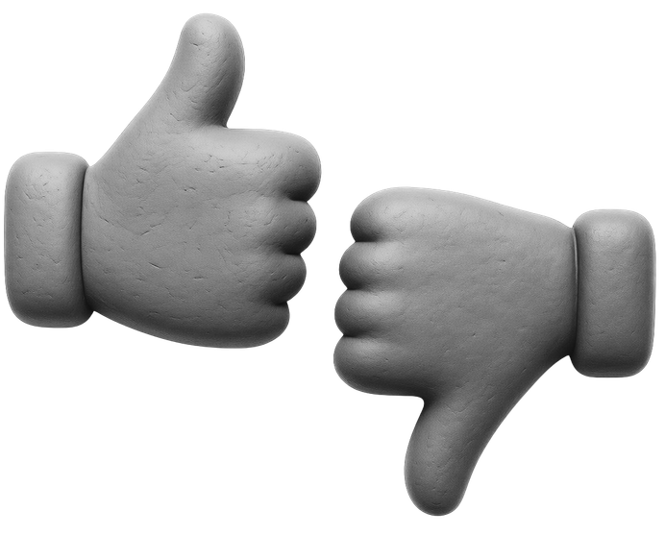
Waarom wel
of waarom niet?

Slide 12
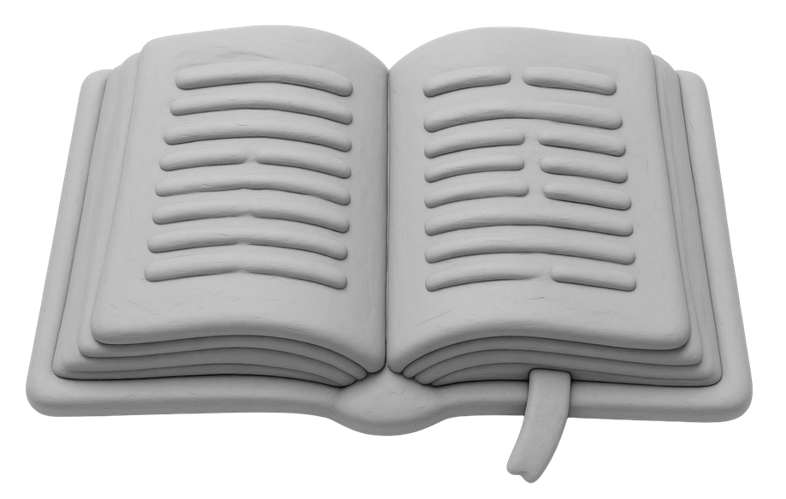
IN DE BIJBEL ...

Slide 13
Soms zeg je iets
omdat iemand anders het óók zegt.
Dan praat je iemand na.
Dat gebeurde ook bij de leerlingen
van de Heer Jezus In Matteüs 26.

Slide 14
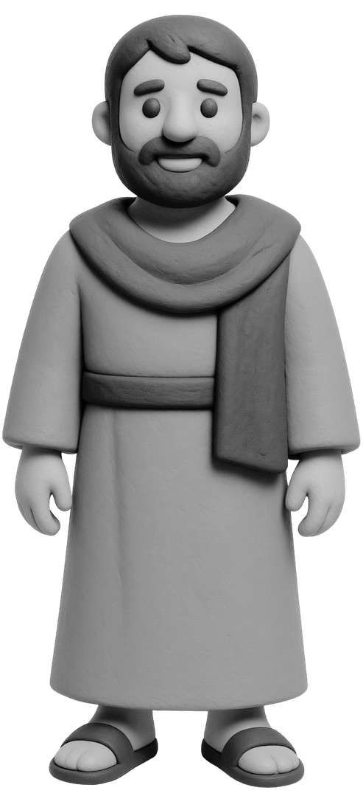

daar zegt Petrus:
“Ook wanneer ik samen met U moet sterven,
zal ik U nooit zeggen daT ik u niet ken!”
EN Dat zeiden alle leerlingen.

Slide 15
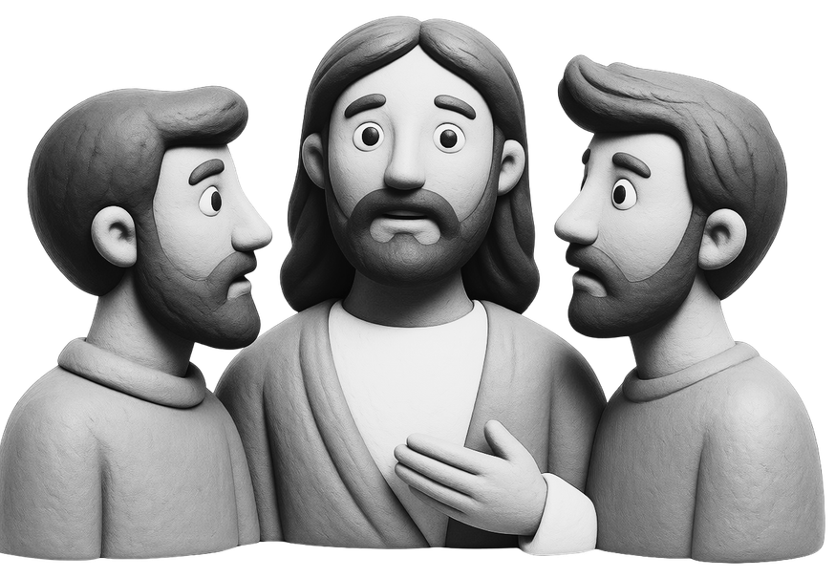
Petrus zei het eerst.
En de anderen zeiden hem na.
Maar de Heer had kort daarvoor
iets anders gezegd.

Slide 16
Hij had gezegd
dat Petrus drie keer zou doen alsof hij Hem niet kende.

Slide 17
De leerlingen van Heer
luisterden dus eigenlijk
meer naar elkaar
dan naar de Heer Jezus zelf.

Slide 18

Daar kun je op letten.
Want alle mensen maken fouten.

Slide 19

Wat mensen zeggen
kan wel eens Niet waar zijn.
Maar wat God of de Heer zeggen,
is altijd waar

Slide 20
QUIZ
Wat is waar?

Slide 21
VRAAG 1
wie zei als eerste dat hij
de Heer nooit zou ontkennen?
A) PETRUS.
B) ALLE LEERLINGEN TEGELIJK.

Slide 22
ANTWOORD
wie zei als eerste dat hij
de Heer nooit zou ontkennen?
A) PETRUS.

Slide 23
VRAAG 2
wat deden de andere leerlingen daarna?
A) Ze zeiden niets.
B) Ze zeiden hetzelfde als Petrus.

Slide 24
Antwoord
wat deden de andere leerlingen daarna?
A) Ze zeiden niets.
B) Ze zeiden hetzelfde als Petrus.

Slide 25
VRAAG 3
wat had de Heer eerder gezegd?
A) Dat Petrus zou zeggen dat hij hem kende.
B) Dat Petrus zou doen alsof hij Hem niet kende.

Slide 26
Antwoord
wat had de Heer eerder gezegd?
A) Dat Petrus zou zeggen dat hij hem kende.
B) Dat Petrus zou doen alsof hij Hem niet kende.

Slide 27
VRAAG 4
naar wie luisterden de leerlingen
toen dit gebeurde?
A) Naar de Heer.
B) Naar elkaar.

Slide 28
Antwoord
naar wie luisterden de leerlingen
toen dit gebeurde?
A) Naar de Heer.
B) Naar elkaar.

Slide 29
VRAAG 5
wat kun je beter doen?
A) Luisteren naar wat God de Heer zeggen.
B) Napraten wat mensen zeggen.

Slide 30
ANTWOORD
wat kun je beter doen?
A) Luisteren naar wat God de Heer zeggen.

Slide 31
EINDE

Slide 32

BIJBELBEELDEN jeugd
“SPREKEN”
IN DE BIJBEL
© 2026 Stichting Evangelie Om Niet
Samenstelling en vormgeving: EON
Beeldmateriaal © via Canva.com
Muziek: audio-bibliotheek YouTube
Evangelieomniet.nl

